Slide 1


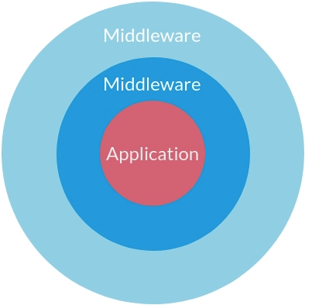


.NET CORE
Vicenzo Martinelli
Desenvolvedor .NET

Slide 2
De onde surgiu esse .net core?
Lançado em 2014, sendo um successor do .Net Framework.
Nasceu como um projeto da .NET Foudation, uma organização independente da Microsoft que tem como foco o Open Source.
Mais leve, modular e multiplataforma.
Free, Open Source e sobre licença do tipo MIT.
Foco em aplicações web, APIs e IoT.

Slide 3
POR QUÊ ASP .NET CORE?
Deploy compatível com IIS, Nginx, Apache, Docker ou outros. ( mais barato ).
Pipeline de requisições claro, rápido e modular.
Injeção de dependência nativa.
→ Code

Slide 4
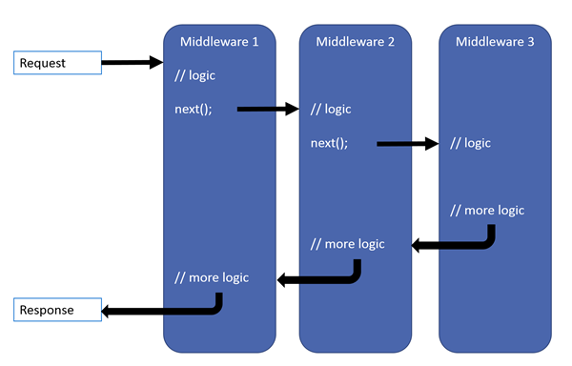
Os middlewares
Um dos elementos centrais na arquitetura da plataforma.
Componente de software que faz parte do pipeline/fluxo de execução de uma aplicação

Slide 5
Os middlewares
Executam uma ação no recebimento da requisição, chamam o próximo middleware, utilizando o método next(), e podem executar outra ação durante o retorno da resposta.
Middlewares pode decidir não chamar o próximo na pipeline, não invocando o método next().
Alguns exemplos são middlewares de arquivos estáticos que retornam uma solicitação direta para os arquivo e interrompe o fluxo a seguir.

Slide 6
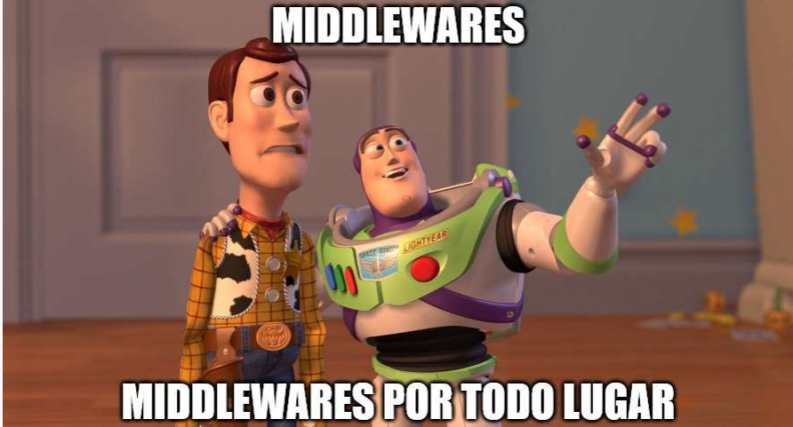
Os middlewares
→ Code

Slide 7
INVERSÃO DE CONTROLE E inJEÇÃO DE DEPENDêNCIA
Pattern que prega a separação de responsabilidades das classes existentes dentro de um projeto.
Tem como foco a diminuição do acoplamento entre entidades.
Tem como principios básicos:
Classes de negócio não podem depender de classes relacionadas, essa dependência deve ser resolvida através de abstrações.
Dependa de abstrações não de implementações.

Slide 8
INVERSÃO DE CONTROLE E inJEÇÃO DE DEPENDêNCIA
E o que isso tem a ver com .net core?
→ Code

Slide 9
CARACTERÍSTICAS DO IDENTITY
Lançado com o ASP.NET MVC 5
Customização do perfil do usuário simplificado (escrito em Code First)
Controle de persistência de dados (EF ou outros)
Totalmente testável (Unity Tests)
Role Provider (separação de acessos por perfil)
Claims Based

Slide 10
Features DO IDENTITY
Autenticação de dois fatores
Bloqueio de conta
Confirmação de conta
Reset de senhas
Aprimoramento do validador de senhas
Autenticação com redes sociais (FB, Twitter, Google+ e Microsoft Accounts)
Entregue via NuGet Facilmente Extensível

Slide 11
Armazenamento das informações
MySQL
PostegreSQL
Azure Table Storage
CouchDB
Elastic Identity
MongoDB
Nhibernate
RavenDB
Redis

Slide 12
JWT – JSON WEB TOKEN
Padrão de mercado que define como transmitir e armazenar objetos JSON de forma compacta e segura entre diferentes aplicações.
Ele é formado por três seções: Header, Payload e Signature.

Slide 13
JWT – JSON WEB TOKEN
O header possui informações sobre o tipo do token e da assinatura utilizada.
O payload possui as informações da entidade ( claims )
Por fim a signature possui a concatenção dos hashes gerados a partir do header e do payload vinculado ao token por meio de uma chave secreta ou certificado RSA.

Slide 14
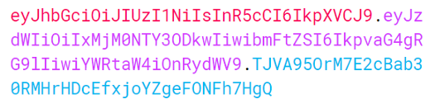
JWT – JSON WEB TOKEN
→ Code

Slide 15


Então?
github.com/VicenzoMartinelli/summit-sp-1

Slide 16
referências
http://www.asp.netlidentityloverviewigetting-startediaspnet-identity-recommended-resources
https://docs.microsoft.com/pt-br/aspnet/core/?view=aspnetcore-2.2
https://stackify.com/net-core-dependency-injection/
http://www.asp. n etimveitutorialsimvc-5/create-an-aspnet-mvc-5-app-with-facebook- and¬gooclie-oauth2-and-openid-sia n-on
http://blogs.msdn.com/b/webdev/archíve/2014/03/20/test-annound -rtm -of-asp- net-dentity-2-0-0.aspx
http://www.asp.netlidentityloverviewifeatures-api
http://www.asp.netAdenfity/overvíewlextensíbilíty
http://www.asp.net/identity/overviewimi grafi on
http://www.asp.netlidentity/overviewiadditional-resources

